Slide 1
Рисование лыжника(человек в движении)
Рочева Людмила Васильевна
учитель изобразительного искусства
МАОУ «Ёгвинская ООШ»

Slide 2
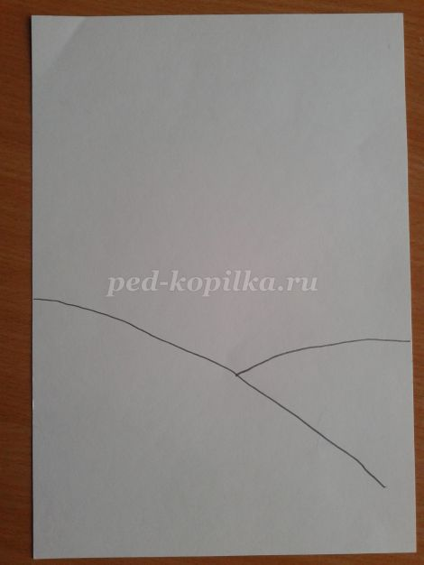
Определяем линию горизонта

Slide 3
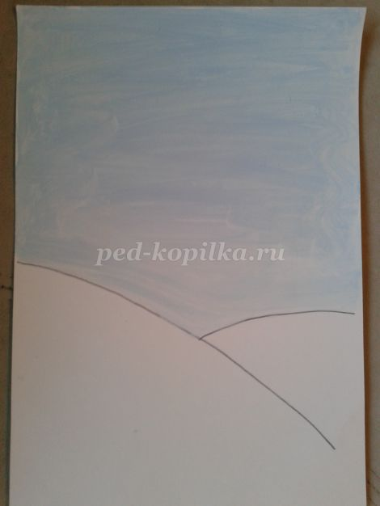
Закрашиваем фон

Slide 4
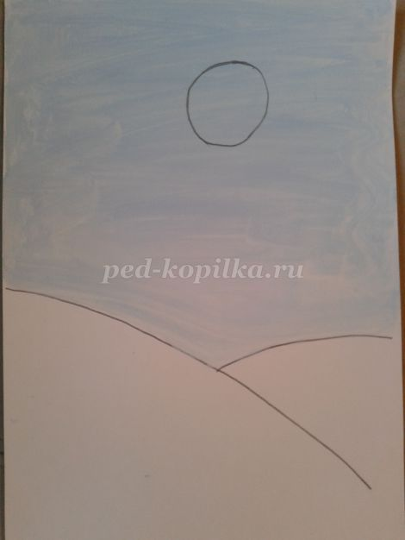
Определяем место для лыжника

Slide 5
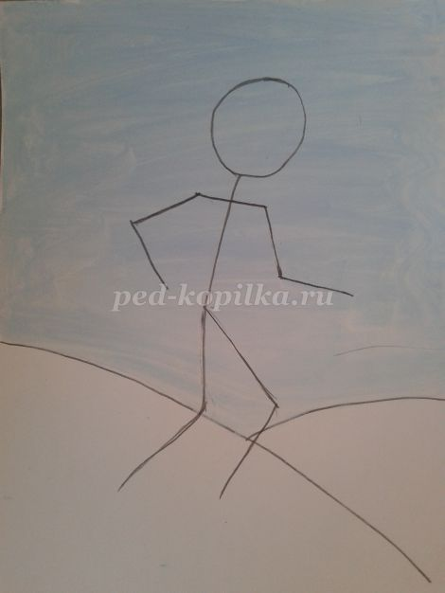
Легкими штрихами рисуем фигуру

Slide 6
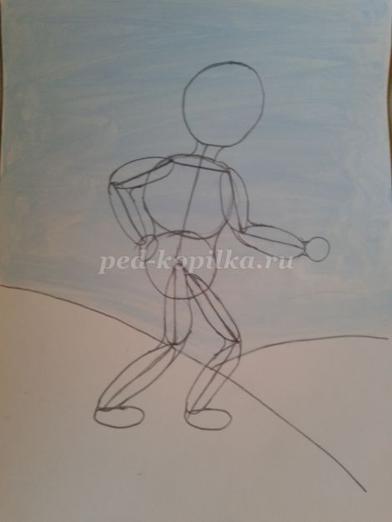
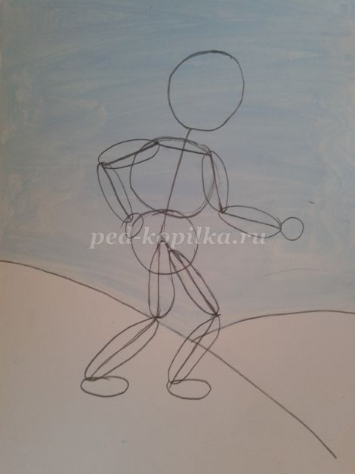
Придаем «скелету» объем

Slide 7
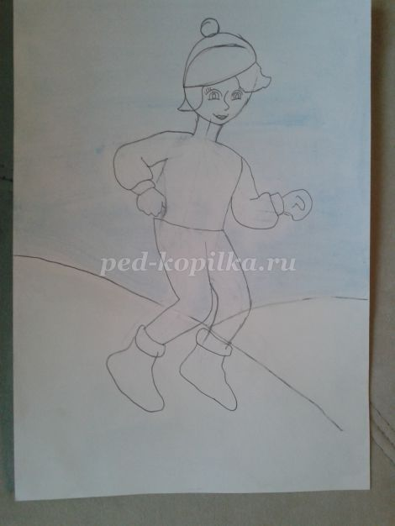
Прорисовываем детально лыжника

Slide 8
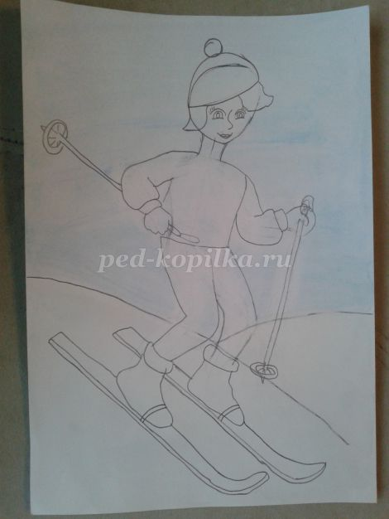
Добавляем лыжи и палки

Slide 9
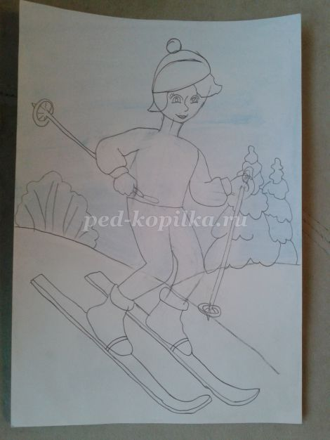
Прорисовываем ели и кусты на заднем плане

Slide 10
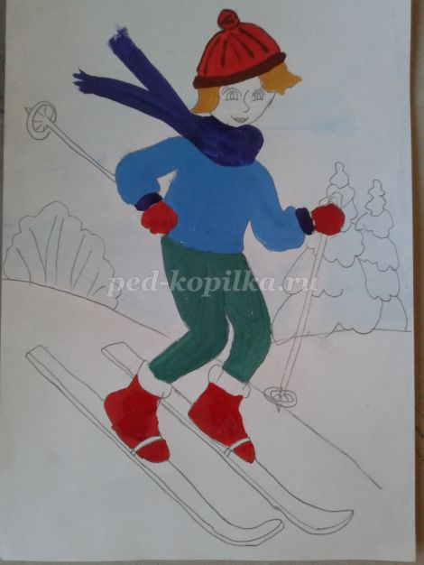
Выполнение в цвете начинаем с фигуры лыжника

Slide 11
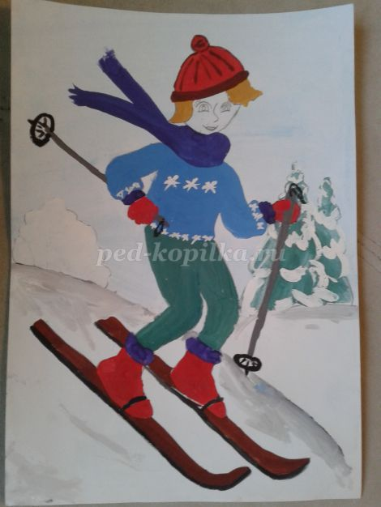
Подрисовываем ели

Slide 12
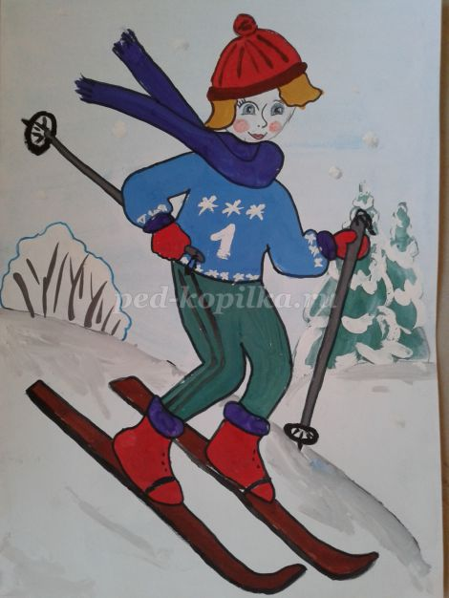
Придаем рисунку законченный вид

